Slide 1
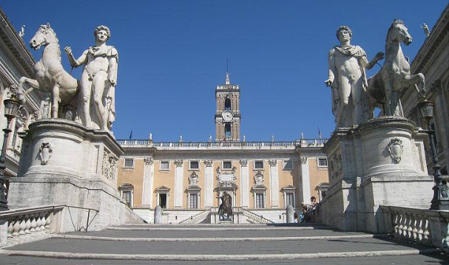
“UNISRITA IN COLLABORAZIONE CON ROMA CAPITALE”
≪INQUINAMENTO - SALUTE - CLIMA - SOCIETA’>>
Secondo le direttive emerse dai COP 21 di Parigi 2015; COP 22 di Marrakech 2016
ROMA- SALA DELLA PROTOMOTECA CAMPIDOGLIO
Prof. Dott. Giancarlo Pantaleoni, Prorettore UNISRITA e Direttore del Dipartimento di Medicina Integrata e Farmacologia:
Presentazione preliminare in sintesi del ≪Progetto UNISRITA AMBIENTE E SALUTE>>; Tema dell’intervento : ≪ Progetto integrato per le emergenze attuali da “INQUINAMENTO GLOBALIZZATO E PRINCIPALI TOSSICI AMBIENTALI" con rischi alla Salute per gli Esseri Umani ( … ed animali) anche filogenetici e di Behavioral Teratogenesis DNA dipendente.
Pericolo scomparsa mondiale di Farmaci Filogenetici: Proposte operative.

Slide 2
EMERGENZE ACCERTATE PER
<<INQUINAMENTO E PERICOLI PER LA SALUTE>>

Slide 3
<<INQUINAMENTO ATMOSFERICO>>
SULLA
<<SALUTE UMANA>>:
Circa 3 milioni di decessi all'anno sono legati all'esposizione ALL'INQUINAMENTO DELL'ARIA ESTERNA.
L'INQUINAMENTO DELL'ARIA INTERNA può essere altrettanto mortale.
Nel 2012, circa 6,5 ​​milioni di morti (11,6% di tutte le morti globali) sono state associate insieme ALL'INQUINAMENTO ATMOSFERICO INTERNO ED ESTERNO.
Quasi il 90% delle morti connesse all'inquinamento atmosferico si verifica nei paesi a basso e medio reddito, con quasi due su tre che si verificano nelle <<REGIONI dell'OMS dell'Asia sudorientale e del Pacifico occidentale>>.

Slide 4
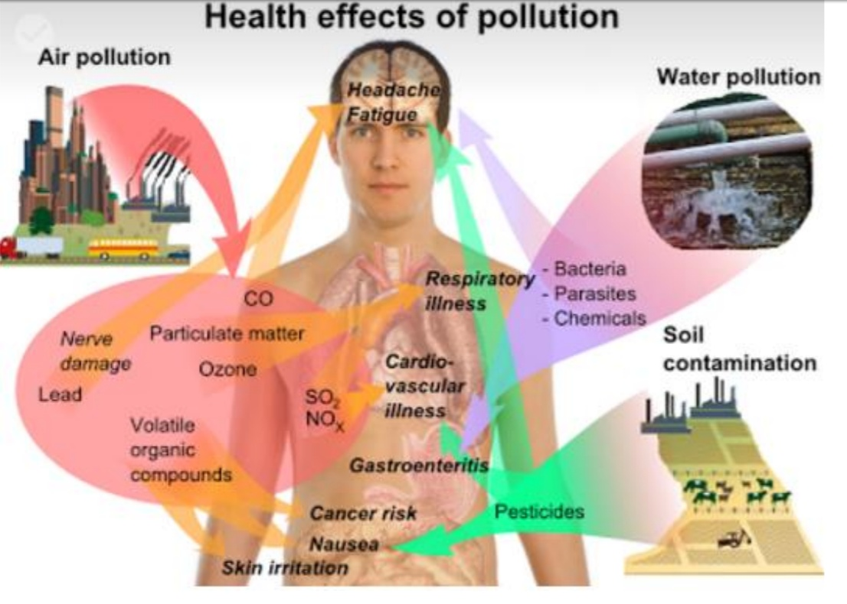

Slide 5
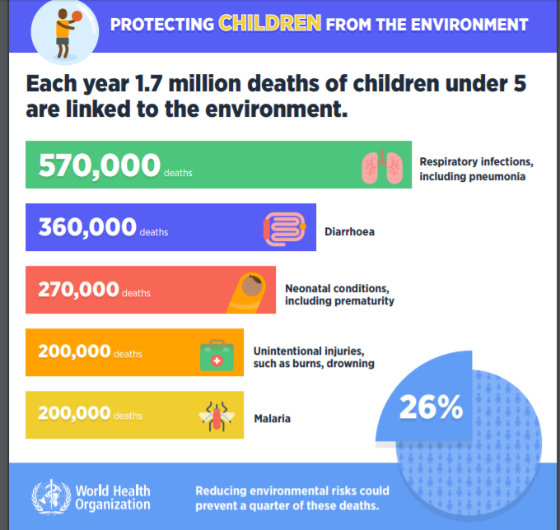
http://www.who.int/ceh/publications/ceh-Infographics-2017-english.pdf?ua=1

Slide 6
EVIDENZE Di INQUINAMENTO GLOBALE ACCERTATO IN
FASE Di CONTINUO MONITORAGGIO MONDIALE
( NASA-ESA)

Slide 7
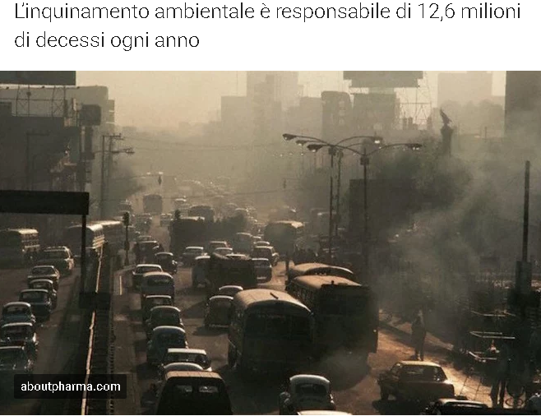

Slide 8
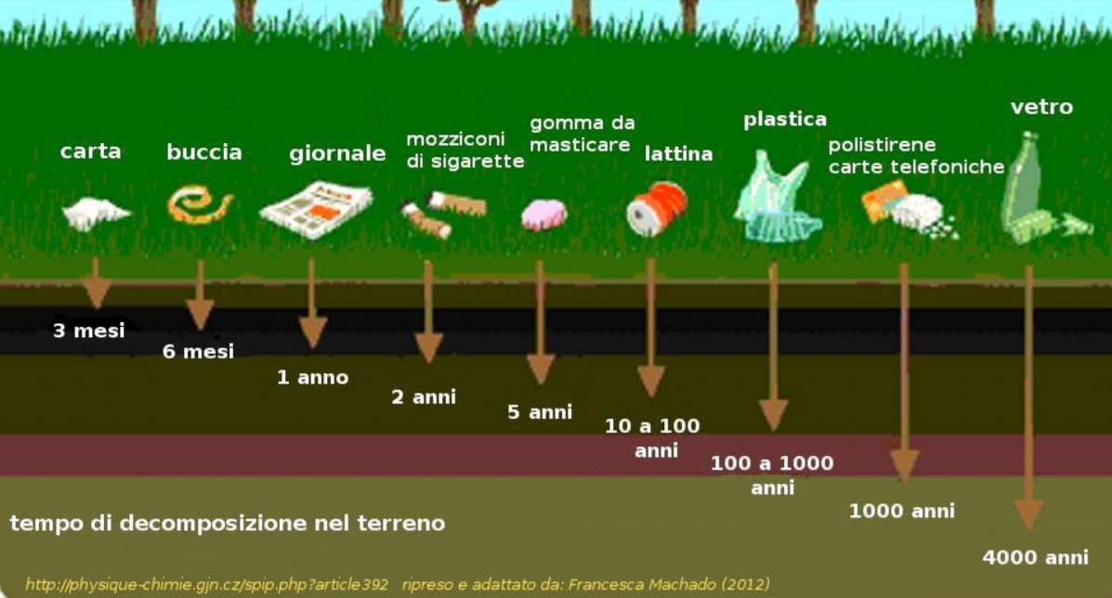
DANNO ANTROPICO all’AMBIENTE

Slide 9
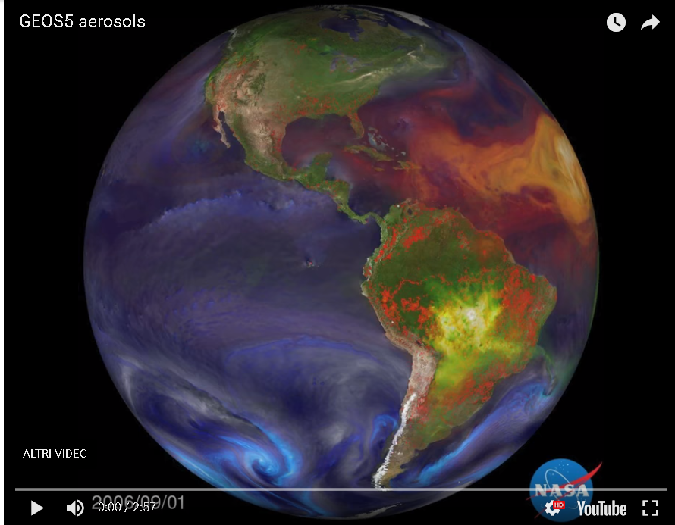
Questo video mostra l'emissione di aerosol e il trasporto dal 1 ° settembre 2006 al 10 aprile 2007. Sono inclusi anche luoghi indicati da punti rossi e gialli, di incendi spontanei e per DANNO ANTROPICO, rilevate dallo strumento MODIS sui satelliti Terra e Acqua della NASA. Credito: NASA Goddard Space Flight Center. Scarica l'animazione qui

Slide 10
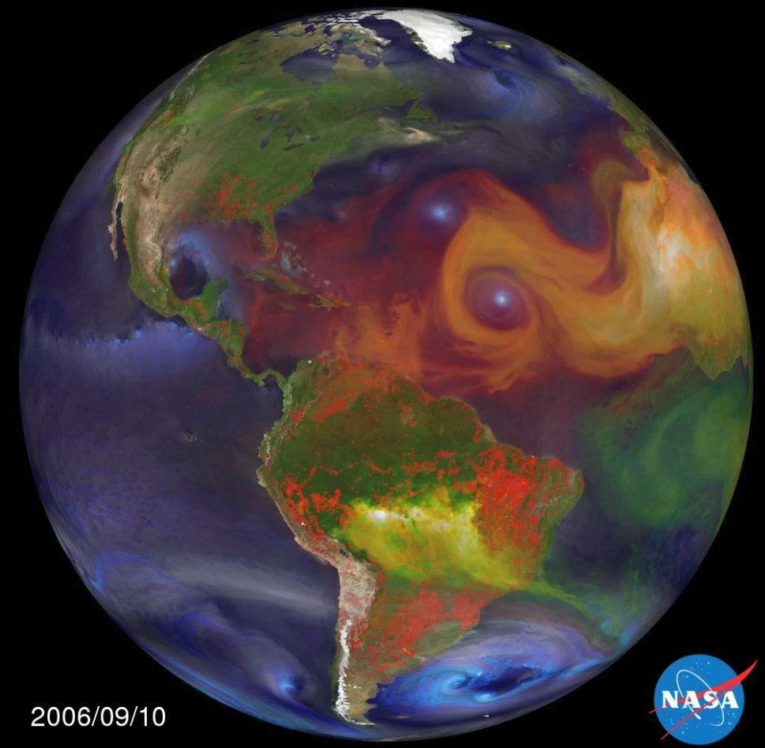

Slide 11
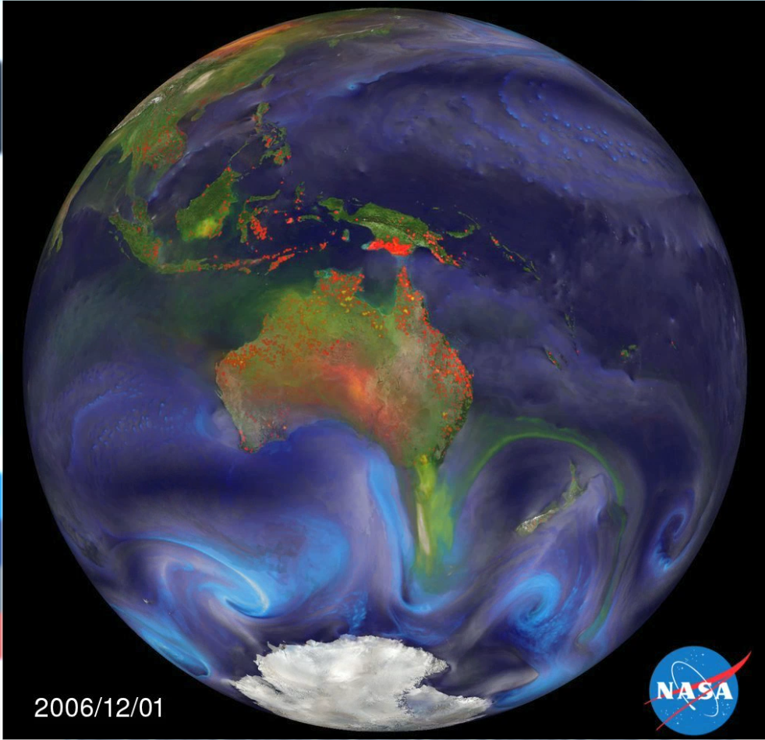

Slide 12
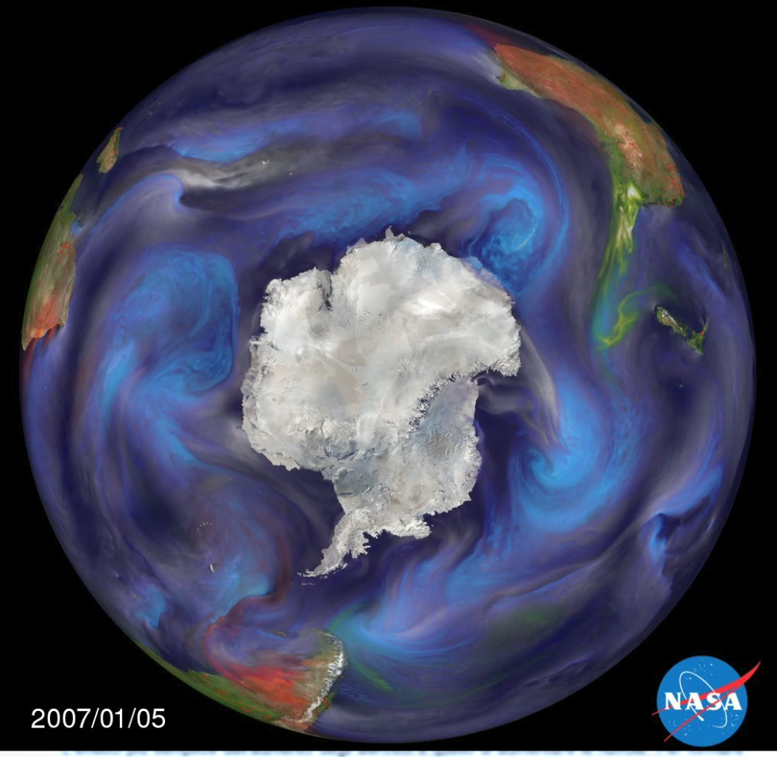

Slide 13
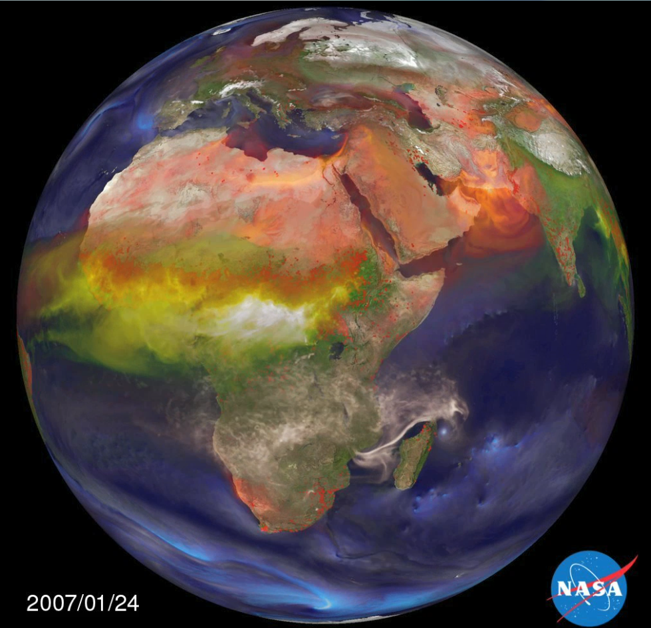

Slide 14
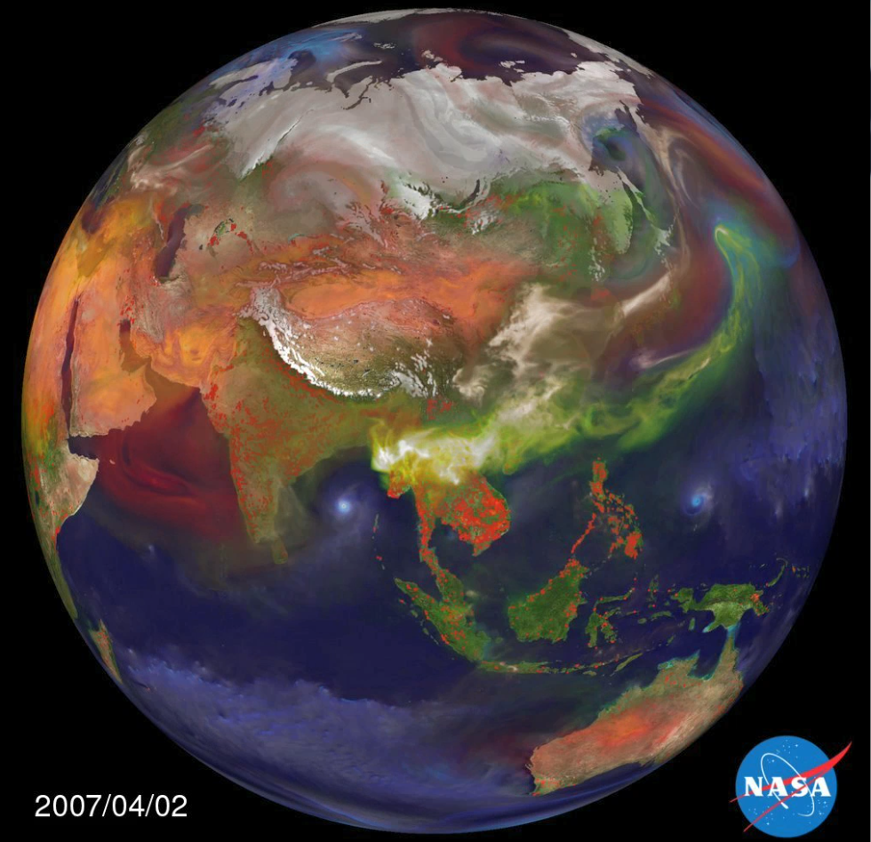

Slide 15
https://climate.nasa.gov/news/2218/global-is-the-new-local-pollution-changes-clouds-climate-downstream/
Gli scienziati chiamano “particelle aerosoliche” di qualsiasi tipo - umane o naturali : AEROSOL
L'effetto più semplice dell‘<<aumento degli AEROSOL>> è quello di AUMENTARE LE NUVOLE.
Per formare nuvole, il VAPORE ACQUEO IN ARIA RICHIEDE PARTICELLE SU CUI CONDENSARSI.
Con PIÙ AEROSOL, ci possono essere più o PIÙ SPESSO NUVOLE.
In un mondo che sta riscaldando, questo è buono.
La luce solare rimbalza le nuvole superiori nello spazio senza mai raggiungere la superficie della Terra, per cui rimaniamo più freschi sotto la COPERTURA NUVOLOSA.

Slide 16
Le “particelle di fuliggine” a determinate ALTITUDINI possono causare l'evaporazione delle gocce di nuvola, lasciando altro che foschia.
Ad altre ALTITUDINI, la “fuliggine” può causare che le
NUVOLE SIANO PIÙ PROFONDE E PIÙ ALTE, producendo
FORTI TEMPORALI O GRANDINE.

Slide 17
PERICOLI TOSSICI DA INQUINANTI AMBIENTALI A CONFRONTO GLOBALE CON POPOLI IN VIA DI SVILUPPO NEL MONDO.

Slide 18
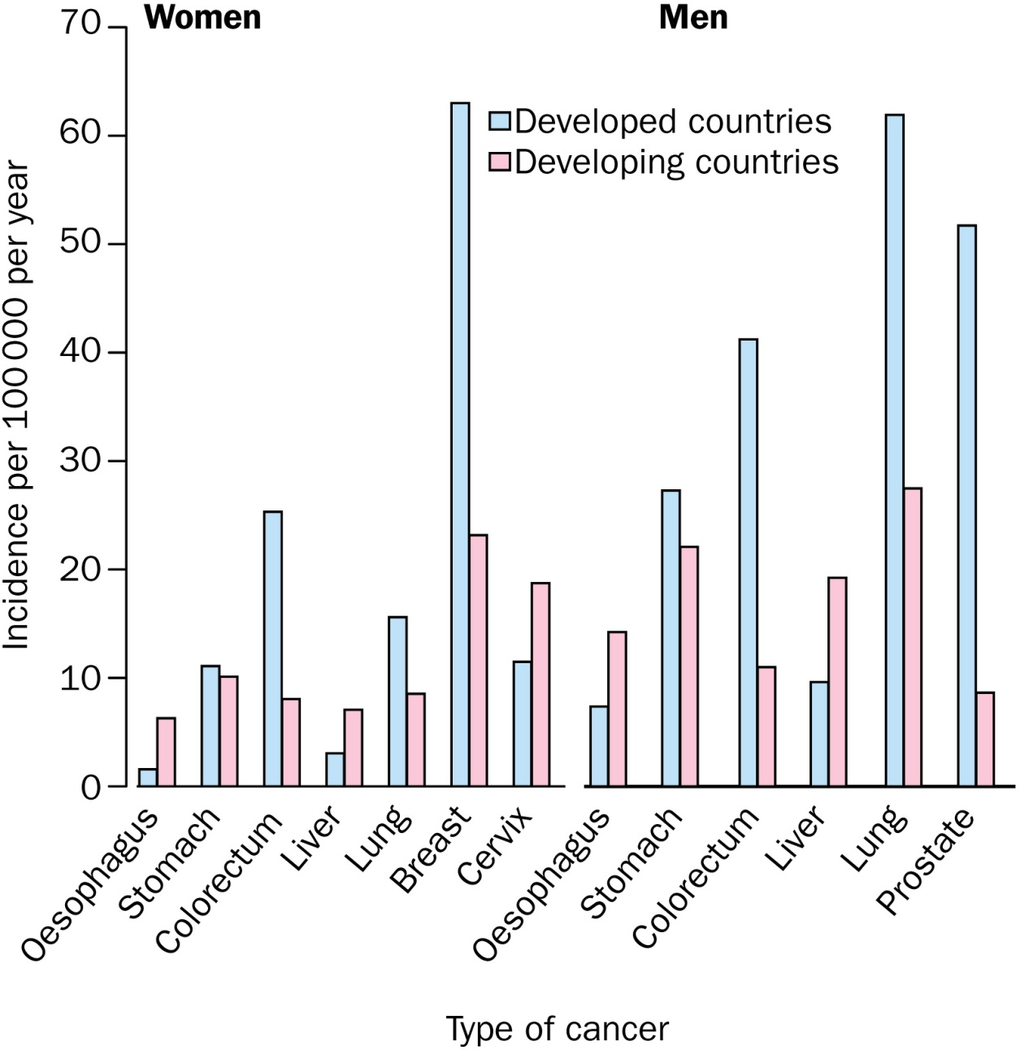

Slide 19
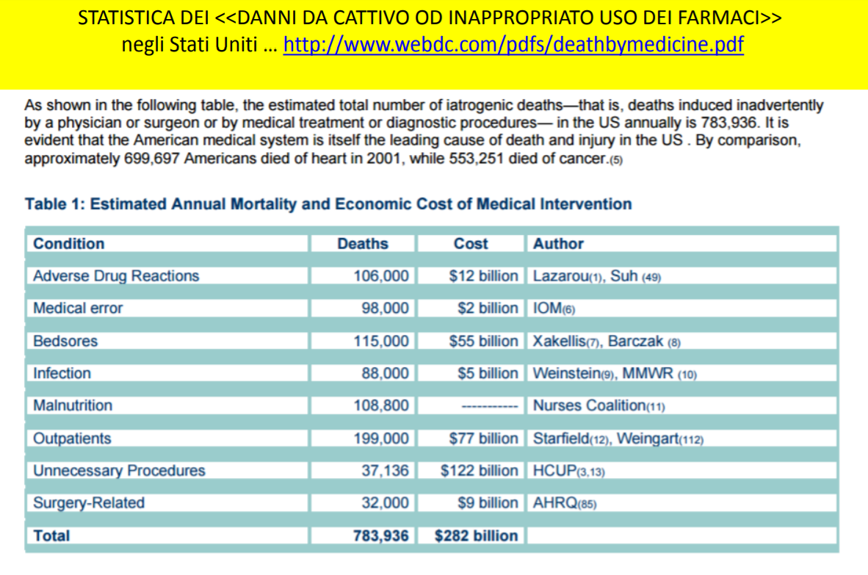
DANNO ANTROPICO DA ABUSO E CATTIVO USO DEI FARMACI

Slide 20
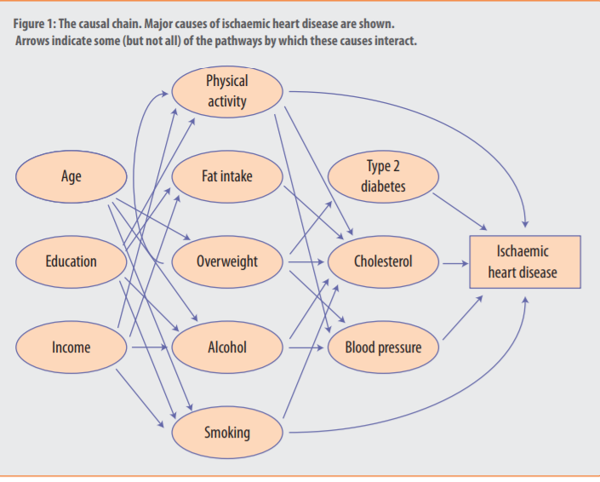
http://www.who.int/healthinfo/global_burden_disease/GlobalHealthRisks_report_full.pdf

Slide 21
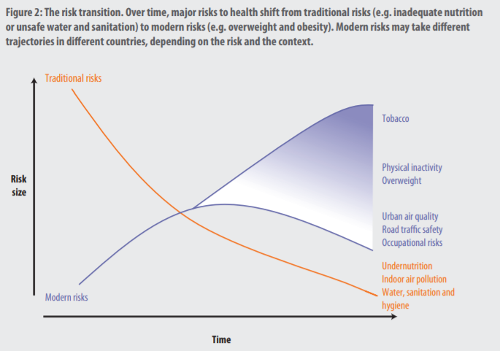

Slide 22
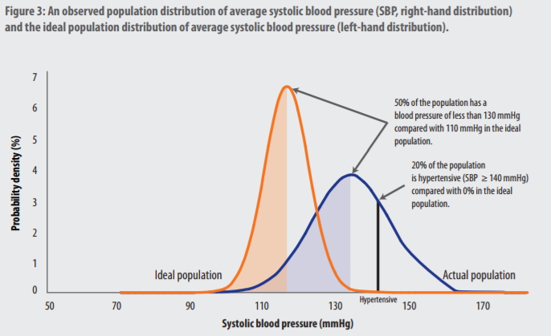

Slide 23
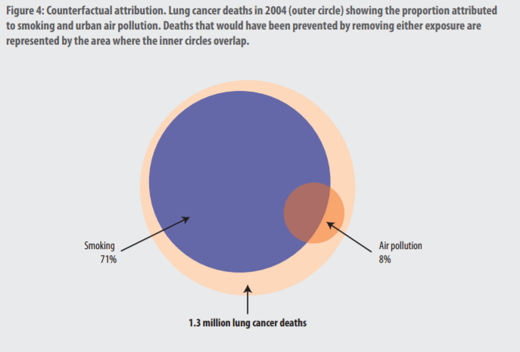

Slide 24
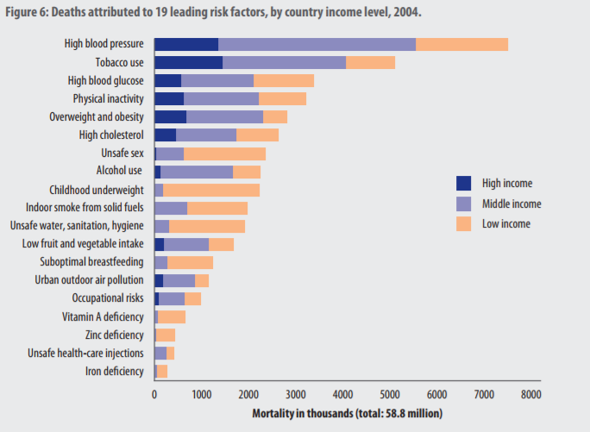
Figura 6: Morti attribuiti a 19 principali fattori di rischio, per LIVELLO Di REDDITO NAZIONALE, 2004.

Slide 25
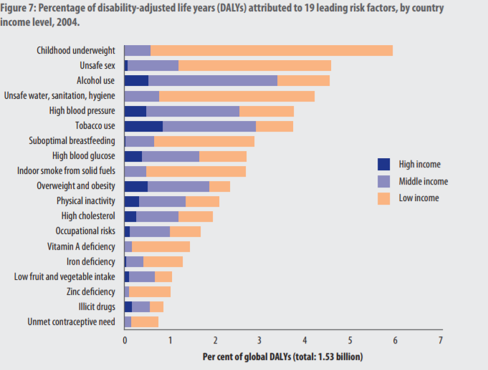
Figura 7: Percentuale di anni di vita adattati alla disabilità (DALYs) attribuiti a 19 fattori di rischio principali, PER LIVELLO DI REDDITO DEL PAESE, 2004

Slide 26
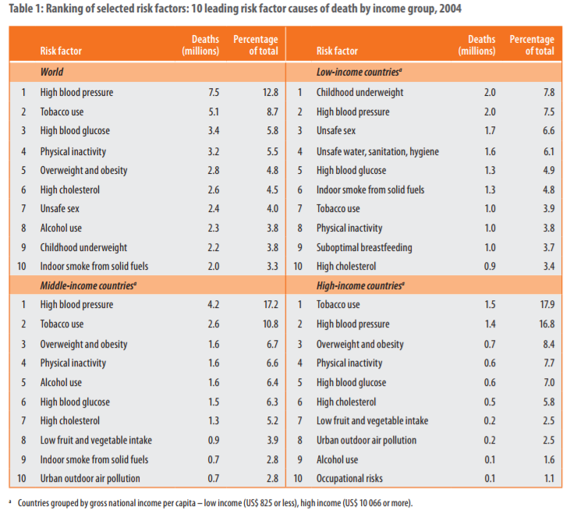

Slide 27
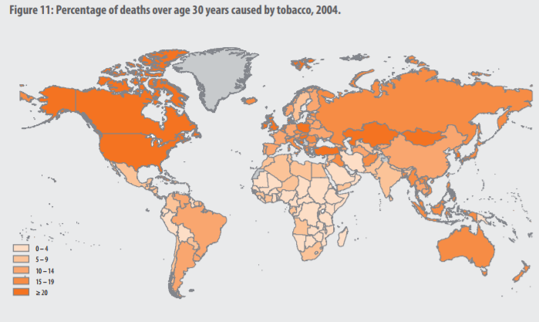

Slide 28
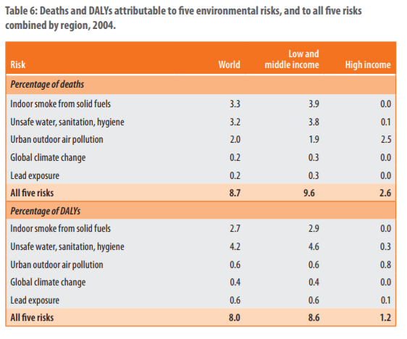
Tabella 6: Morti e DALY (Disability-Adjusted Life Years (DALYs)= anni di vita regolati dalla Disabilità (DALYs))attribuibili a cinque RISCHI AMBIENTALI e a tutti e cinque i rischi
combinati per regione, 2004. Mondo -Basso e reddito medio - alto reddito

Slide 29
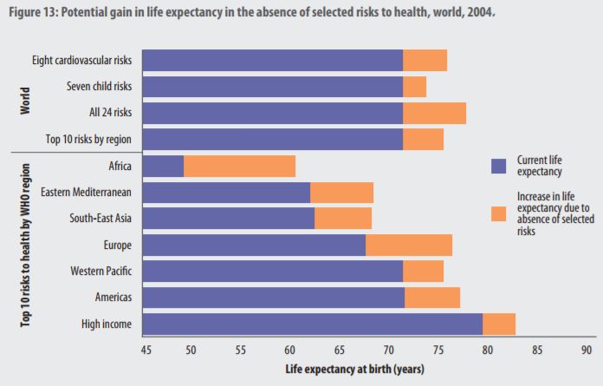
Figura 13: Guadagno potenziale NELL'ASPETTATIVA DI VITA IN ASSENZA DI RISCHI selezionati per la salute, mondo, 2004

Slide 30
CONSIDERAZIONI SCIENTIFICHE E STUDI IN CORSO …. SUL
<<PERCHE’ COMPORTAMENTALE>>
DEL
<<DANNO ANTROPICO GLOBALE DEL PIANETA >>

Slide 31
LA SCIENZA COMPORTAMENTISTICA ATTUALE fino ad oggi anno 2017…. CI HA MOSTRATO COME :
TUTTI I <<COMPORTAMENTI DI SOPRAVVIVENZA SONO FILOGENETICI ed ONTOGENETICI! ( “L’Ontogenesi di ogni animale e degli Esseri Umani, riepiloga la Filogenesi”)
TUTTI I <<COMPORTAMENTI CORRETTI FILOGENETICI>> SONO STATI SCOPERTI …. (anche dai nostri studi di Behavioral Teratogenesis e seguenti …) COME << DNA DIPENDENTI>>…. SIA NEI “PROCARIOTI” ( Batteri , Mitocondri, ecc.ecc..) che negli “EUCARIOTI” ( Piante- Animali -Esseri Umani)>>.
<><><>… ATTENZIONE AGLI <<ESSERI UMANI>> … cioe’ a NOI TUTTI … !!! <><><>
SOLO I <<COMPORTAMENTI UMANI DNA DIPENDENTI>> … CHE SONO GENETICAMENTE CORRETTI FIN DALLA FILOGENESI come per tutti gli altri Esseri Viventi … POSSONO ESSERE CAMBIATI e contrastati DALLA <<POTENZA CEREBRALE UMANA>> PIU’ AMPIA E PIU’ FORTE “VOLITIVAMENTE” ma anche PIU’ DEBOLE PER ESSERE SOPRAFFATTA DA <<VIZI COMPORTAMENTALI “VOLITIVI” PERICOLOSI E TOSSICI DI ABUSO>> … … rispetto a QUELLA Di TUTTI GLI ALTRI <<ESSERI EUCARIOTI : Piante ed Animali>>

Slide 32
NE CONSEGUE QUINDI CHE IL PRIMO PROBLEMA FONDAMENTALE GLOBALE E’ <<EDUCARE I POPOLI AL RISPETTO RECIPROCO>> come risulta dal :
<<IL PROBLEMA EDUCATIVO UMANO DIMOSTRATOSI “CORRETTAMENTE SCIENTIFICO”>>
(Seguendo gli Studi sui <<Comportamenti di Sopravvivenza DNA dipendenti FILOGENETICI ED ONTOGENETICI >>
anche alterabili dalla <<BEHAVIORAL TERATOGENESIS>> con gravissimo pericolo mondiale per ogni Essere Vivente del Pianeta …
PER IL TERZO MILLENNIO … quindi risulterebbe giusto e corretto :
1°) SCOPRIRE quali dovrebbero essere i COMPORTAMENTI UMANI CORRETTI. (per EVITARE AUTOMATICAMENTE IL “DANNO ANTROPICO”)
2°) EDUCARE fin dalla prima infanzia ( vedi Imprinting del Premio Nobel Comportamentista - Konrad Lorenz) ai <<COMPORTAMENTI UMANI CORRETTI>>.
3°) RIFLETTERE SULL’<<ETICA COMPORTAMENTALE corretta umana globale>>!.... VEDI ANCHE <<HISTORIA MAGISTRA VITAE>> (Cicerone, De Oratore, II, 9, 36)… ecc.. ecc… con gli Studi e riflessioni sul mistero delle varie Religioni umane a confronto …<<ESSERE UMANO SPIRITUALE>> rispetto agli Altri Esseri Eucarioti ( “ Animali e Piante”)

Slide 33
ANNO 2017 : PRESA DI COSCIENZA della misteriosa conoscenza dell’antico detto greco <<GNOTI SEAUTON>> sui Templi di Apollo.. Ovvero del <<CONOSCI TE STESSO>> e del <<Chi siamo, da dove veniamo e dove andiamo>>
<><><>
TUTTI GLI STUDI SCIENTIFICI SUL CERVELLO FINO AD OGGI Ci CONDUCONO A CONSIDERARE QUANTO SEGUE:

Slide 34
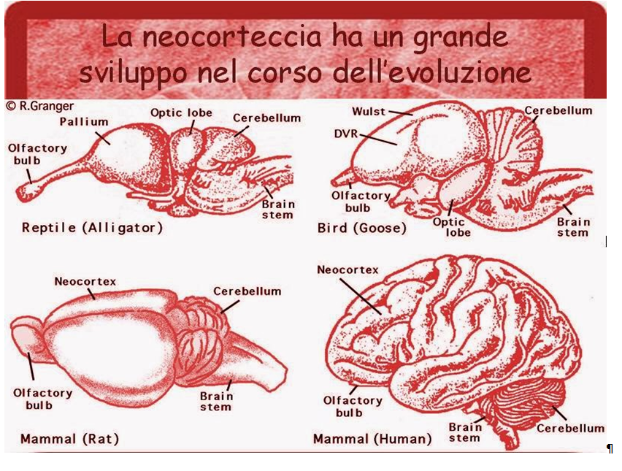
IMPORTANZA DELLA LONGEVITA ‘ ESPERIENZIALE UMANA ed importanza del cervello umano da sviluppare scientificamente ed eticamente al massimo del suo proprio sviluppo possibile programmato senza malattie …
… PER LA POSSIBILE … <<VITA SANA>>…
NEL PIANETA E NELL’ UNIVERSO GALATTICO CONGIUNTO…
… (Studi e Progetti … in corso … in ogni Università del Pianeta …)

Slide 35
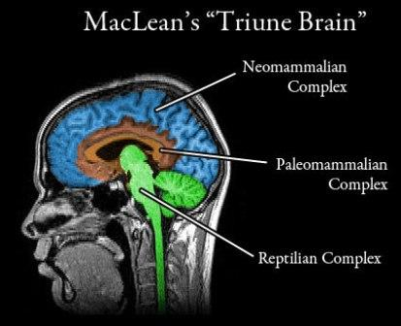

Slide 36
<<FARMACOLOGIA ENDOGENA>> evocata da ogni Mezzo fisico, chimico, biologico, psicologico (vedi P.N.E.I.M.) dedotta dal:
Il triangolo BRAIN GUT SKIN : nuovi peptidi
Vittorio Erspamer ^{un b c}Pietro Melchiorri ^{un b c}Maria Broccardo ^{un b c}Giuliana Falconieri Erspamer ^{un b c}Paolo Falaschi ^{un b c}Giovanna Improta ^{un b c}Lucia Negri ^{un b c}Tindaro Renda ^{u}
ABSTRACT:
Sono mostrati nuovi dati sulle tachikinine e bombesine e viene illustrata la situazione attuale della ricerca sui nuovi peptidi pelle anfibi sauvagine e dermorfina.
Il potente effetto stimolante di sauvagine sull'uscita di ACTH e β-endorfina è stato confermato sia in vivo sia sulle colonne di cellule
ipofisi isolate e disperse, e allo stesso modo il potente effetto inibitorio sul rilascio di PRL e GH sia nel ratto che nell'uomo.
Particolare enfasi è posta sul fenomeno della immunoreattività in sauvagine nella urophysis dei pesci e nelle strutture nervose degli anfibi, tra cui la retina. Si suggerisce che il fattore di rilascio della corticotropina a lungo ricercato e il fattore di inibizione della rilascio della PRL possano essere un peptide simile a sauvagine. Dermorphin, a sua volta, è stato scoperto di causare, con l'iniezione intracerebroventricolare, non solo analgesia e catalepsia,
parole
Triangolo Peptidico cervello-intestino-pelle
tachichinine
Bombesins
Sauvagine
Immunoreattività simile a Sauvagine
Dermorphins

Slide 37
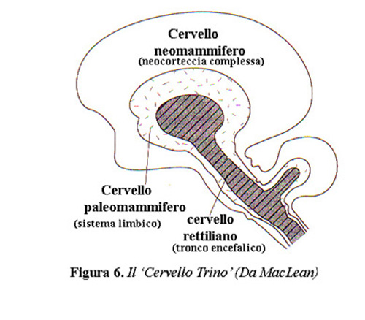

Slide 38
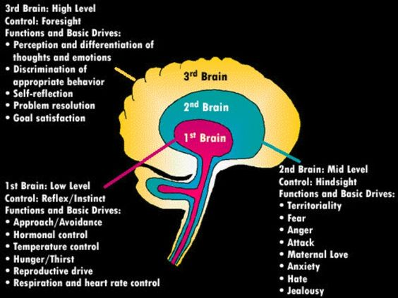
https://it.pinterest.com/pin/383791199470182030/

Slide 39
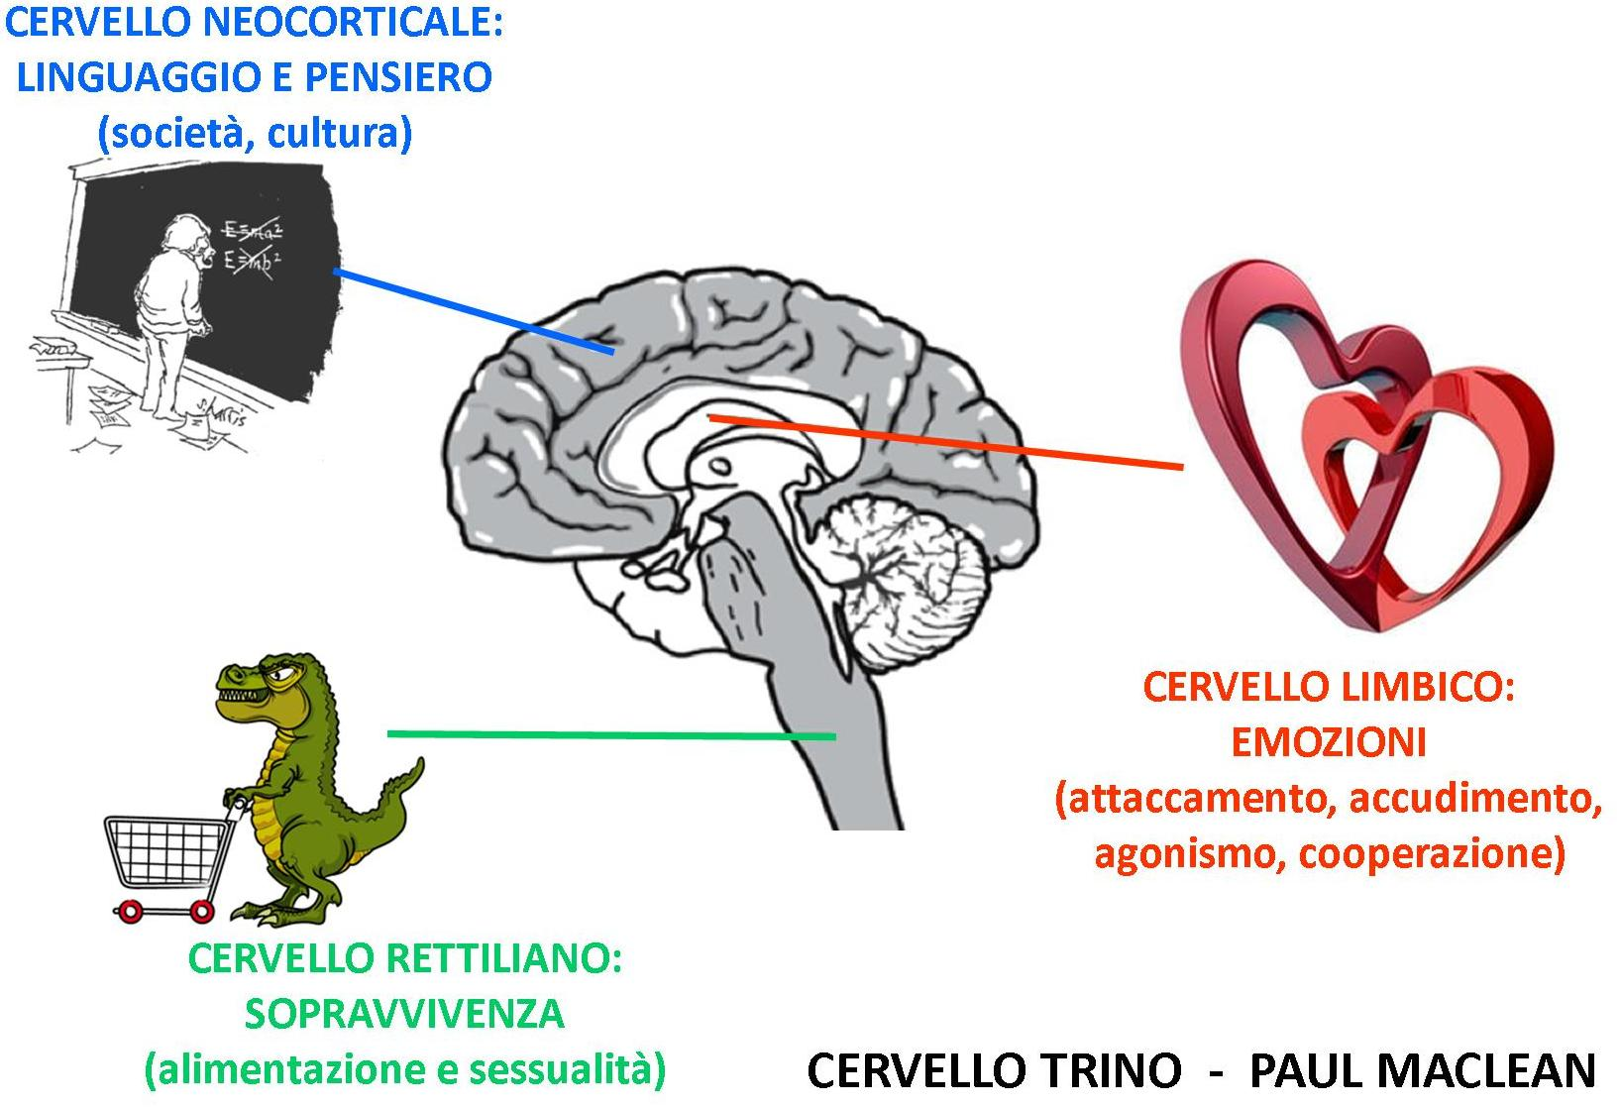
https://artempori.files.wordpress.com/2013/08/tribrain.jpg

Slide 40
RIFLESSIONE MONDIALE URGENTE Post COP 21 di Parigi 2015 e Post COP 22 di Marrakech 2016,
SULL’ IMPORTANZA DELLA <<EDUCAZIONE ALLA SALUTE ED AI COMPORTAMENTI NEGATIVI UMANI DA CORREGGERE E PREVENIRE (= Danno Antropico contro la sopravvivenza di ogni specie vivente procariotica ed eucariotica)
( anche dopo gli studi sulla BEHAVIORAL TERATOGENESIS di Pantaleoni e Collaboratori L’Aquila: vedi sotto …).

Slide 41
SONO PRONTI IMPORTANTI
<<MASTER UNISRITA>>
ED ALTRI IN FORMAZIONE ED ADEGUAMENTO AGLI EVENTI EMERGENTI

Slide 42
SINTESI DI EVIDENZE ATTUALI ANNO 2017
del DANNO ANTROPICO GENERALE
Da <<INQUINAMENTO AMBIENTALE e SALUTE>> http://www.effettoterra.org/servizi/inquinamento/inquinamento.html
Cause Generali Chimiche e Fisiche, prodotte da: .
TRAFFICO Autoveicolare.
COMBUSTIONE .
PROCESSI INDUSTRIALI come :
a) produzione di acido solforico (H2SO4)
b) lavorazioni di materie plastiche
c) incenerimento di rifiuti
d) produzione di fertilizzanti azotati
e) impianti termici ( Freons ecc..ecc…)
f) centrali termoelettriche
g) impianti siderurgici
h) industrie petrolchimiche
i) Telefonini, ecc..ecc..

Slide 43
INQUINAMENTO DEL SUOLO
L'uomo è il protagonista principale, nella maggior parte dei casi, questo tipo di inquinamento può essere prodotto da uno smaltimento errato di reflui, quindi da un errato smaltimento delle acque usate nei processi produttivi o di fogna, in agricoltura dall'alterazione delle acque e del suolo mediante pesticidi, concimi chimici e diserbanti, o dall'ammasso di materiali di scarto con annessi prodotti chimici inquinanti. Cause I rifiuti solidi, liquidi e gassosi sono la causa principale dell'inquinamento del suolo; carta, vetro, plastica (solidi non biodegradabili), vengono smaltiti (dall'uomo) in modo errato, poi citiamo, concimi chimici, fertilizzanti, insetticidi, medicinali liquidi scaduti, liquidi delle pile usate (tutti rifiuti liquidi), oltre al CFC, che viene espulso dalle bombolette spray, e ai combustibili fossili come petrolio (e derivati), carbone, gas naturale (rifiuti gassosi). Abbiamo, inoltre, i rifiuti tossici e nocivi: l'arsenico, il mercurio cromo e il piombo, sostanze tossiche che solitamente vengono prodotte dai rifiuti industriali. Conseguenze per la salute Le sostanze inquinanti elencate al punto precedente, depositandosi sul terreno, creano danni all'ambiente e di conseguenza all'uomo. I metalli pesanti da rifiuti industriali, per esempio, "attaccano" l'apparato respiratorio, lo stomaco, l'intestino, l'apparato cardiocircolatorio e il sistema nervoso; tra le malattie più comuni, mal di testa, depressione, insonnia e irascibilità, ma i soggetti più a rischi, vista la vulnerabilità, sono i bambini.

Slide 44
INQUINAMENTO IDRICO per DANNO ANTROPICO
L'acqua e sicuramente uno degli elementi fondamentali per la vita dell'uomo
. L'INQUINAMENTO IDRICO non è altro che lo smaltimento di sostanze dannose che l'uomo effettua nell'ambiente idrico compromettendo un elemento con cui si è continuamente in contatto. TUTTA L'ACQUA PRELEVATA DAGLI ACQUEDOTTI RITORNA NEL CICLO NATURALE COME ACQUA INQUINATA da detersivi, residui organici, e nel caso delle industrie, sostanze chimiche e tossiche (fertilizzanti, pesticidi, concimi chimici).
DIMINUZIONE Di RISORSE IDRICHE, AVVELENAMENTO DEL TERRITORIO e DISAGI ALLA SALUTE.
Cause
L'INQUINAMENTO DI ORIGINE DOMESTICA è provocato da saponi e rifiuti di natura varia che finiscono nei tubi di scarico, quindi nelle fogne, per poi arrivare nei fiumi e nel mare, inquinando ovviamente per tutto il percorso.
L'INQUINAMENTO INDUSTRIALE è provocato dagli scarichi di acque usate in attività industriali contenenti acidi, coloranti, schiume, polveri di metalli e altri veleni che danneggiano la flora e la fauna acquatica,
L'INQUINAMENTO TERMICO quando si immette acqua calda dentro fiumi e torrenti, dopo il raffreddamento degli impianti di industrie siderurgiche, centrali termoelettriche e termonucleari.
L'INQUINAMENTO AGRICOLO, causato dall'uso di fertilizzanti, concimi chimici e pesticidi, che a sua volta provoca inquinamento alimentare,
l'inquinamento naturale, conseguente a frane, alluvioni, eventi atmosferici e stagionali.

Slide 45
CONSEGUENZE GENERALI PER LA SALUTE
Le sostanze INQUINANTI CONTENUTE NELL'ACQUA sono in grado di procurare numerosi danni alla salute dell'uomo e all'equilibrio degli ecosistemi.
Il CADMIO, che è un elemento chimico metallico presente in alcuni fanghi usati come fertilizzanti, può essere assorbito dalle coltivazioni e giungere all'uomo attraverso alimenti che si consumano quotidianamente, e può provocare forti diarree e danneggiare fegato e reni.
METALLI PESANTI, come il mercurio, l'arsenico, il piombo e il cromo, che colpiscono l'apparato respiratorio, l'apparato digerente, (appesantendo il lavoro di fegato, stomaco ed intestino), ed inoltre colpiscono l'apparato cardiocircolatorio (entrando nel sangue) e danneggiano il sistema nervoso provocando mal di testa, insonnia, irritabilità e depressione.
I BAMBINI SONO I PIÙ ESPOSTI A RISCHIO, perché alcuni metalli pesanti, come ad esempio il piombo può rallentare il processo di apprendimento cerebrale e causare danni alla vista, oltre al alcune condizioni patologiche dovute alla presenza di nitrati,
che possono condurre alla morte ….
o come da noi visto pionieristicamente per primi…. a BEHAVIORAL TERATOGENESIS:
https://www.google.it/search?q=Pantaleoni+Behavioral+teratogenesis&oq=Pantaleoni+Behavioral+teratogenesis&aqs=chrome..69i57j69i59.26287j0j8&sourceid=chrome&ie=UTF-8

Slide 46
INQUINAMENTO DELL'ARIA (ATMOSFERICO)
ALTERAZIONE DELLA COMPOSIZIONE NATURALE DELL’ARIA DOVUTA AD AGENTI CHIMICI FISICI E BIOLOGICI. QUESTI INQUINANTI POSSONO ESSERE CLASSIFICATI IN:
MACROINQUINANTI: sostanze le cui concentrazioni nell'atmosfera sono dell'ordine dei mg/m3 (milligrammi per metro cubo) come, ad es:
CO: il monossido di carbonio è un gas inodore, infiammabile e molto tossico. E’ estremamente diffuso nelle aree urbane a causa degli scarichi degli autoveicoli.
NO: l’ossido d’azoto è un gas incolore, inodore ed insapore. E’ prodotto soprattutto nel corso di processi di combustione ad alta temperatura.
NO2: il biossido di azoto è un gas tossico di colore giallo-rosso, dall’odore forte e pungetnte, è un energico ossidante, molto reattivo e quindi altamente corrosivo. Il biossido di azoto svolge un ruolo importante nella formazione di smog fotochimico.
SO2: l’anidride solforosa è un gas incolore, irritante, non infiammabile, molto solubile in acqua e dall’odore molto pungente. Deriva dall’ossidazione dello zolfo nei processi di combustione. L’anidride solforosa, deriva dai processi di ossidazione dell’anidride solforica (SO3) ed è la principale causa del fenomeno delle piogge acide, reagendo con l’acqua sia allo stato liquido che allo stato di vapore, produce l’acido solforico.
O3: l’ozono è un gas tossico di colore bluastro, costituito da molecole instabili formate da tre atomi di ossigeno, che strutturate in molecole instabili si scindono facilmente in ossigeno molecolare (O2) ed un atomo di ossigeno estremamente reattivo. Per questo motivo l’ozono è un forte ossidante in grado di demolire materiali organici e inorganici.
Particolato: particelle sospese allo stato solido o liquido, che a causa delle loro piccole dimensioni restano sospese in qtmosfera. Le polveri totali sospese (PTS) vengono anche indicate come PM (Particulate Matter) e vengono classificate in base alla loro dimensione, nel seguente modo: Particolato grossolano: particolato sedimentabile di dimensioni maggiori di 10 mm (micrometri), non in grado di penetrare nel tratto respiratorio. PM10: particolato formato da particelle inferiori a 10 mm, è una polvere inalabile. PM2,5: particolato fine, con diametro inferiore a 2,5 mm. Definita polvere toracica, perchè in grado di penetrare nei polmoni. PM1: particolato ultrafine, con diametro inferiore ad 1 mm. Definita polvere respirabile, cioè in grado di penetrare nei polmoni profondamente, fino agli alveoli.

Slide 47
MICROINQUINANTI: sostanze le cui concentrazioni in atmosfera sono dell'ordine dei ng/m3 (nanogrammi per metro cubo) come:
Benzene (C6H6): Costituito da sei atomi di carbonio e sei di idrogeno, è il composto base degli idrocarburi aromatici. A temperatura ambiente si presenta come liquido incolore che evapora molto velocemente. La pericolosità maggiore del benzene non è solo la sua infiammabilità ma il suo essere cancerogeno.
Idrocarburi policiclici aromatici (IPA): sono costituiti da due o più anelli aromatici condensati tra loro. Gli IPA costituiti da tre a cinque anelli aromatici, possono essere presenti sia come gas che come particolato, mentre quelli con cinque o più anelli sono presenti solo in forma solida. Nella forma più pura, gli IPA si presentano solidi e trasparenti, oppure bianchi o di un colore che va da giallo chiaro a verde pallido.

Slide 48
INQUINAMENTO ACUSTICO
Oltre il 50% della popolazione vive e lavora in zone densamente abitate, dove Il frastuono delle industrie e il rumore del traffico, provocano inquinamento acustico, danneggiando la qualità della vita delle persone. Per quantificare in decibel (unità di misura del rumore), è constatato che un RUMORE CON UNA POTENZA DI 100 DB PUÒ PROVOCARE DANNI PER L'UOMO, nello specifico lesioni all'orecchio interno, e per portare degli esempi, IL RUMORE DEL TRAFFICO MISURA CIRCA 80 DB, mentre un MARTELLO PNEUMATICO (ACCESO) NE MISURA CIRCA 120.
Gli OPERAI DELLE FABBRICHE sono sicuramente i soggetti più esposti a rischio in quanto subiscono il frastuono prodotto dai "loro" macchinari per parecchie ore consecutive. Le città sono chiassose anche quando dormiamo, il rumore viene percepito dal corpo e dalla psiche, provocando così spossatezza e inquietudine.
CAUSE E CONSEGUENZE PER LA SALUTE
Le alterazioni sonore sono imputabili principalmente a rumori di tipo ambientale o di tipo professionale, ovvero alla densità ed al traffico legati alle infrastrutture stradali, ferroviarie, aeroportuali, portuali, nonché alle attività commerciali e produttive, e per quanto riguarda le mura domestiche, l'alto volume della musica, le porte e le finestre da cui entra il rumore. Nelle conseguenze, annoveriamo la STANCHEZZA, LA SORDITÀ, L'ANSIA, I DISTURBI CARDIACI, GASTRICI E DEL SISTEMA NERVOSO, L'INSONNIA.

Slide 49
INQUINAMENTO ELETTROMAGNETICO
CAUSE a) CAMPI ELETTROMAGNETICI AD <<ALTA FREQUENZA>>, L'uso sconsiderato di RADIO E TELEVISIONE, ma soprattutto dei TELEFONI CELLULARI,elevata tossicità.
b) CAMPI ELETTROMAGNETICI A BASSA FREQUENZA, generati da ELETTRODOMESTICI, TRASFORMATORI ed ELETTRODOTTI, che sono altre fonti di inquinamento, ma decisamente minore tossicità. CONSEGUENZE PER LA SALUTE
I CAMPI ELETTROMAGNETICI, provocano sull'organismo umano diversi EFFETTI, quelli VISIBILI quasi NELL'IMMEDIATO e quelli A LUNGO TERMINE.
I primi, evidenziati soprattutto sulle persone più esposte alle radiazioni causano: problemi al sistema nervoso e quindi di comportamento, microscosse,vibrazioni dei capelli, variazioni del sistema immunitario, del metabolismo e delle funzioni ghiandolari, mentre gli EFFETTI A LUNGO TERMINE possono essere tumorali e non tumorali, dove il male "minore", quindi i non tumorali, portano a disturbi neurologici, circolatori e del sonno, alterazioni del sangue, vertigini, depressione, fino alla perdita della memoria, la caduta dei capelli e la diminuzione della libido,
mentre i tumorali riguardano principalmente il sistema nervoso e il sangue, dove i bambini, visto il fisico più gracile, sono maggiormente soggetti a forme leucemiche.

Slide 50
<<INQUINAMENTO E SALUTE>>
Storia dei lavori scientifici in sintesi e progetti attuali ed in programmazione internazionale UNISRITA:

Slide 51
LA BEHAVIORAL TERATOGENESIS
è una nuova tecnica di studio FARMACO TOSSICOLOGICO
da me scoperta, in seguito al mio studio sugli EFFETTI COMPORTAMENTALI DI FARMACI E TOSSICI iniziati sotto la guida del Prof. Eugenio Paroli aiuto del Prof. Pietro di Mattei (Direttore e Fondatore del Nuovo Istituto di Farmacologia dell’Università degli Studi di Roma “ La Sapienza” inaugurato nell’ anno accademico 1962 1963 ( guarda caso anche anno della mia Laurea in Medicina e Chirurgia nella stessa Università)…
dagli studi del Prof. Perry M. Adams …
http://www.txalzresearch.org/pdf/cv_adams_1-5-09.pdf
(Associate Dean for Research University
of Texas Southwestern Medical Center at Dallas),
I Primi lavori scientifici del Prof. Perry M. Adams da me studiati … e controllati …:
Adams, P.M., Fabricant, J., Legator, M., "Active Avoidance Behavior in the F1 Progeny of Male Rats Exposed to Cyclophosphamide Prior to Fertilization." Neurobehavioral Toxicology and Teratology 4:531-534, 1982.
Al quale è seguito il viaggio di studi nell'Università di Galveston Texas, (con Borsa di Studio da me reperita, grazie ai Colleghi Farmacologi Italiani dell 'Università di Bologna con i quali collaboravo)… per la mia Collaboratrice Aquilana , la bravissima Assistente, Dottoressa Donatella Fanini , operativa nella Cattedra di Farmacologia dell 'Università degli Studi dell’Aquila da me Diretta,…
per portare in Italia la <<Tecnica di BEHAVIORAL TERATOGENESIS del Prof. Perrie M.Adams.

Slide 52
PER LA STORIA DELLA RICERCA FARMACOTOSSICOLOGICA ITALIANA SU <<INQUINANTI AMBIENTALI E SALUTE>> si precisa che, La Tecnica della BEHAVIORAL TERATOGENESIS del Prof. Perrie M. Adams, (al ritorno della Dottoressa Donatella Fanini da Galveston Texas, dove aveva ben lavorato producendo queste importanti prime pubblicazioni pionieristiche di <<Behavioral Teratogenesis>> … con Perrie M.Adams e Coll.:
Fanini, D., Legator, M., Adams, P.M., "Effects of Paternal Ethylene Dibromide Exposure on F1 Generation Behavior in the Rat." Mutation Research Letters, 1984. 34.
Fanini, D., Trieff, N., Ramanujam, V., Ahmed, A., Adams, P.M., "Effect of Acute Acrylonitrile Exposure on Metrazol Induced Seizures in the Rat." Neurotoxicology, 1984. Page 12 35.
Hsu, L.L., Adams, P.M., Fanini, D., Legator, M.S., "Ethylene Dibromide: Effects of Paternal Exposure on the Neurotransmitter Enzymes in the Developing Brain of F1 Progeny." Mutation Research, 147 (1985) 197-203. )
…. È STATA SUBITO DA ME APPLICATA ALLO STUDIO FARMACOTOSSICOLOGICO PIONIERISTICO , dei <<POLICLOROBIFENILI ( PCBs) che si accumulano nei Tessuti ricchi di Lipidi tra cui CERVELLO E GONADI>>.. (vedi studi del Prof. Valerio Leoni, Direttore dell’Istituto di Igiene dell' Università degli Studi dell’Aquila) …. come conseguenza dei miei primi studi di <<INTERAZIONE TRA INQUINANTI AMBIENTALI E FARMACI>> nell’Istituto di Farmacologia dell 'Università degli Studi di Roma “ La Sapienza” fin dal 1972 ….sulla <<CARDIOTOXICITY OF FLUORINATED PROPELLERS>> iniziati nel 1972 …. e poi continuati fino ad oggi … esaminando SCIENTIFICAMENTE altri inquinanti, ecc.ecc.. , con <<PROGETTI INTERNAZIONALI DI RICERCA SCIENTIFICA OGGI IN PROGRAMMAZIONE CON UNISRITA>> … !!! !!!; vedi in Internet:
https://www.google.it/search?q=Pantaleoni+Cardiotoxicity+of+Fluorinated+Propellers&oq=Pantaleoni+Cardiotoxicity+of+Fluorinated+Propellers&aqs=chrome..69i57.21471j0j8&sourceid=chrome&ie=UTF-8

Slide 53
SINTESI DELLE EVIDENZE SCIENTIFICHE DELL’INQUINAMENTO GLOBALE DEL PIANETA
PER
<<DANNO ANTROPICO Procariotico ed Eucariotico>>:
DA CURARE SUBITO …( centri di cura perfettamente progettati ad hoc: vedi progetti di G.Pantaleoni; MASTER E CORSI SPECIALI : << Università UNISRITA ROMA >>).
PREVENIRE EDUCANDO ( Scuole, Famiglie, Lavoratori e Professionisti di ogni genere).
PREVENIRE CON RICERCA SCIENTIFICA ORGANIZZATA E PROGETTI REGIONALI E CITTADINI. ( vedi Progetti UNISRITA)
PREVENIRE ANCHE IN RELAZIONE AL contemporaneo globale << DANNO DA FARMACI>>
INTRODUCENDO PER <<LEGGE DI STATO i Farmacologi Clinici in ogni Ospedale e Casa di Cura>> ,
INCREMENTANDO le Scuole di Specializzazione per Medici e Paramedici, in Farmacologia e Tossicologia Clinica e Farmacoterapia e Tossicologia Medica in ogni Università Italiana, per Laureati in Medicina, In Farmacia, In Biologia ed in Chimica e Tecnologie Farmaceutiche e CON MASTER E Corsi di Laurea SPECIALE per Paramedici.
INTRODUCENDO PER LEGGE DI STATO le <<FORMAZIONI CON ISTRUZIONE SPECIALE per gli Insegnati …. ad iniziare dalle Scuole Materne fino alle Scuole Medie di <<EDUCAZIONE AI COMPORTAMENTI CORRETTI,alla SALUTE>> ( MASTER E CORSI UNISRITA- ROMA) ( vedi PER ESPERIENZA: Metodo di Positive Action di Carol ALLRED da me segnalato già con La Prevenzione Droga dell’Aquila, Direttore Carlo Biamonti, e con la Videocassetta per le Scuole di <<EDUCAZIONE ALL’USO CORRETTO DEI FARMACI>> sponsorizzata dal Lions Club International del Distretto azzurro 108 A, con il Governatore Giuseppe Potenza , del Lions Club International di Chieti.

Slide 55
Da anni …. ( 1964 in poi …) abbiamo effettuato studi pionieristici sugli emergenti possibili <<Inquinanti Ambientali che potevano interagire con i FARMACI>> !!! …Le prime pubblicazioni su tale argomento risalgono al 1972 sui FREONS (Propellenti fluorinati che producono “Sudden Death” ..ecc..ecc… fortemente CARDIOTOSSICI … ed anche in grado poi di produrre addirittura cambiamenti Climatici con il famoso allargamento del BUCO DI OZONO e noi abbiamo scoperto anche con il loro Fallout nei ghiacci…… ecc ..ecc…) presso l’Università degli Studi di ROMA- “La Sapienza”…. nel NUOVO Istituto di Farmacologia Medica con il Direttore e fondatore Prof. Pietro di Mattei ed inaugurato nell’ anno 1962,…. abbiamo sempre segnalato l’importanza della Presenza dello Specialista Medico in <<Farmacoterapia e Tossicologia Medica>> ed in <<Farmacologia Clinica>>, in ogni Ospedale e Clinica anche Privata,
1°) …. per la messa a punto personalizzata di ogni Terapia,
2°) … per la verifica per ogni paziente, delle pericolose <<Interazioni Farmacologiche >> anche con Inquinanti ambientali e propellenti di Farmaci !
Oggi siamo qui in Campidoglio con la UNISRITA, a segnalare … anche con i nostri Lavori di <<Behavioral Teratogenesis >>….
Effects of maternal exposure to polychlorobiphenyls (PCBs) on F1 ...
https://www.ncbi.nlm.nih.gov/pubmed/3146520 - Traduci questa pagina
di GC Pantaleoni - ‎1988 - ‎Citato da 117 - ‎Articoli correlati
Pantaleoni GC(1), Fanini D, Sponta AM, Palumbo G, Giorgi R, Adams PM. ... of progeny behavioral assessment in detecting suspected functional teratogenesis.
….. anch’essi pionieristici non solo in Italia, per il pericolo del Pianeta e le popolazioni dell’Inquinamento ambientale incombente e che ora è finalmente giunto anche all’attenzione delle Autorità Internazionali vedi COP 21 di Parigi 2015 di Marrakech 2016 e futuri cOP 23 di Bonn novembre 2017, ecc…ecc.. ( ne propongo uno presto … a ROMA-CAPITALE “ Caput
Mundi”.

Slide 56
PROVVEDIMENTI <<DIDATTICI E POLITICI>>
DA INIZIARE SUBITO …. oggi anno 2017!
( alla UNISRITA SARANNO TRATTATI insieme ai MASTER E DOTTORATI SPECIFICI !!!):
<><><>
Quali COMPORTAMENTI SCIENTIFICO-POLITICI oggi anno 2016---1° anno Post Cop 21 di Parigi, debbono essere presi da ogni INDUSTRIA prima di produrre fatturati che distruggono, chi li consuma, chi li produce , ed il pianeta?
2) quali sono i RISCHI ANCHE GENETICI ( Vedi Behavioral Teratogenesis da inquinanti ambientali) per l’intelligenza Umana?
3) Quali METODI Di PREVENZIONE ANCHE A LIVELLO INTERNAZIONALE ABBIAMO PER LE SCUOLE E LE FAMIGLIE … da scegliere, integrare e/o perfezionare e poi subito adottare in ogni Scuola ad iniziare dalle scuole Materne ( corsi Speciali per Insegnanti) anche in Italia? (NOI DELLA UNISRITA NE ABBIAMO ESPERIENZA E POSSIAMO PROPORNE ALCUNI ed Iniziare subito <) .
4) Quando ed a quale età bisogna educare l’intelligenza umana e quali Leggi scientificoMorali-Etiche-Politiche debbono essere sviluppate per le Nuove generazioni?
5) Come si debbono educare i figli del terzo millennio?
6) COME PROVVEDERE AD INVERTIRE LA ROTTA NEGATIVA COMPORTAMENTALE specialmente per i Giovani che facilmente desiderano “provare tutto” ed anche le droghe?,
7) LA SCIENZA MODERNA SCIENTIFICA E COMPORTAMENTALE ha scoperto delle <> PER “SALVARE IL PIANETA” …. inserite in Ogni DNA e dobbiamo conoscerle per rispettarle!
LA UNISRITA HA PRONTI DEI MASTER E CORSI SPECIALI PER OGNI LIVELLO DIDATTICO
( fin dalle scuole Materne …)…. PER APPROFONDIRE QUESTE CONOSCENZE CON ESEMPI PRATICI e per l’intera Società! LO SPIEGHEREMO NELLE LEZIONI DELLA UNISRITA !!!

Slide 57
https://www.researchgate.net/publication/282186649_International_urgency_for_control_and_containment_of_environmental_and_climatological_damage_that_produces_the_disappearance_of_natural_medicines
On Line su Vi è la mia “relazione Internazionale per intero” sul <<PERICOLO DELLA SCOMPARSA DELLE “MEDICINE FILOGENETICHE” >>
Vedi mia pubblicazione in Press…2017… su:
“ Cosa sono le <<MEDICINE FILOGENETICHE>> “(… mia definizione.. ) scoperte ed identificate in conseguenza dei miei studi sulla Behavioral Teratogenesis … sopra citati… >>
… con i relativi progetti connessi … ) !!!

Slide 58
CITAZIONE DEI NOSTRI LAVORI PIONIERISTICI ON LINE IN:
OGGI E' LA GIORNATA DELLA TERRA! Vedi... - Unisrita Dipartimento ...
https://www.facebook.com/permalink.php?story_fbid=163824910679893&id...
Vedi Freons Propellenti Fluorinati delle Bombolette spray anche per veicolare farmaci ... PantaleoniG, Zoccolillo L. The fluorinated propellers have a certain .
Ricerca Scientifica: il coinvolgimento della Classe Medica ...
www.doctor33.it/.../yaf_postst2541_Ricerca-Scientifica-il-coinvolgimento-della-Class...
02 dic 2008 - 9 post - ‎3 autori
Mi auguro che il collega Pantaleoni, quale farmacologo clinico, dia uno .... danni da inquinanti ambientali: 1) Pantaleoni G, Zoccolillo L. [Toxicity of ... In sintesi ho potuto dimostrare e pubblicare che i Propellenti Fluorinati ...
http://www.unisrita.com/wp-content/uploads/2017/02/Conferenza-PANTALEONI-per-Universit__-UNISRITA-DIPARTIMENTO-DI-MEDICINA-INTEGRATA-ALLA-FARMACOLOGIA-13-ottobre-2016.pdf

Slide 60
IL TASSO DI INQUINAMENTO ATMOSFERICO SULLA SALUTE UMANA
Circa 3 milioni di decessi all'anno sono legati all'esposizione ALL'INQUINAMENTO DELL'ARIA ESTERNA.
L'INQUINAMENTO DELL'ARIA INTERNA può essere altrettanto mortale.
Nel 2012, circa 6,5 ​​milioni di morti (11,6% di tutte le morti globali) sono state associate insieme ALL'INQUINAMENTO ATMOSFERICO INTERNO ED ESTERNO.
Quasi il 90% delle morti connesse all'inquinamento atmosferico si verifica nei paesi a basso e medio reddito, con quasi due su tre che si verificano nelle regioni dell'OMS dell'Asia sudorientale e del Pacifico occidentale.

Slide 61
ALLEGATI
di
APPROFONDIMENTO
E
STUDIO ….

Slide 62
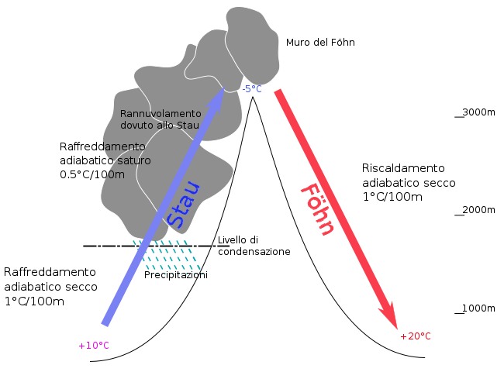

Slide 63
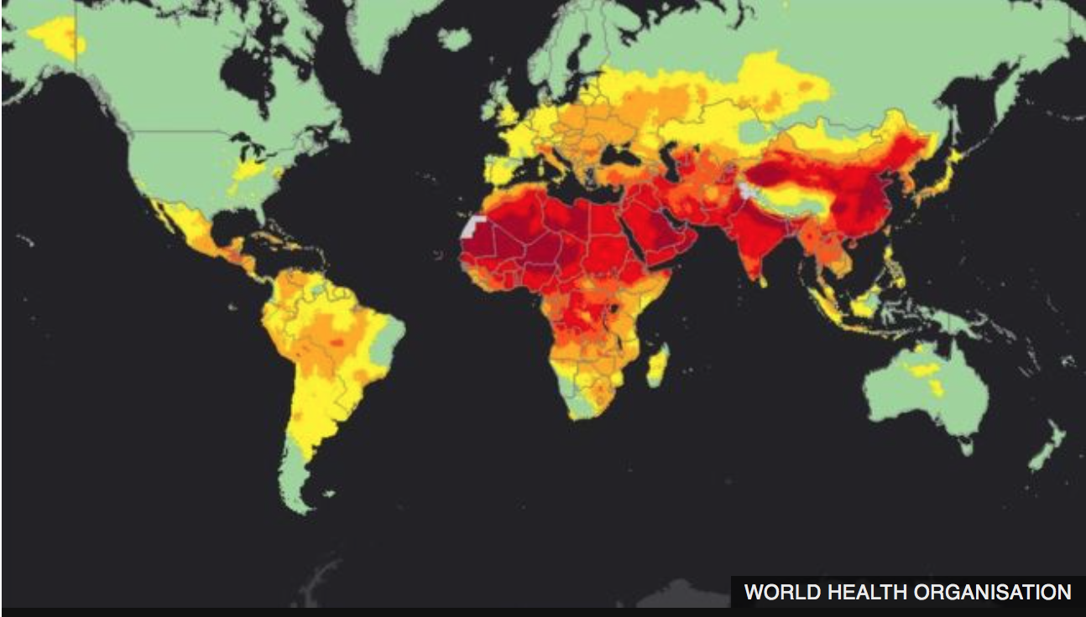

Slide 64
Il novantacinque per cento è dovuto a malattie non comunicabili - in particolare malattie cardiovascolari, ictus, malattie polmonari croniche ostruttive e cancro ai polmoni.
L'inquinamento atmosferico aumenta anche i rischi per le infezioni respiratorie acute.
"L'inquinamento atmosferico continua a soffrire sulla salute delle popolazioni più vulnerabili - donne, bambini e adulti più anziani",
aggiunge il dottor Bustreo.
"Per essere sani, devono respirare
<<aria pulita dal primo respiro al loro ultimo>>".
Le principali fonti di inquinamento atmosferico comprendono :
modi di trasporto inefficienti,
combustibili domestici e bruciature di rifiuti,
centrali elettriche a carbone e attività industriali.
Tuttavia, non tutta l'inquinamento atmosferico deriva dall'attività umana.
Ad esempio, la qualità dell'aria può essere influenzata dalle
tempeste di polvere, (in particolare nelle regioni vicine ai deserti).
Fenomeno del vento Fohn( Faverio) e ionizzazione atmosferica …) G. Pantaleoni e primo Congresso mondiale di Medicina di Montagna a L’Aquila)

Slide 65
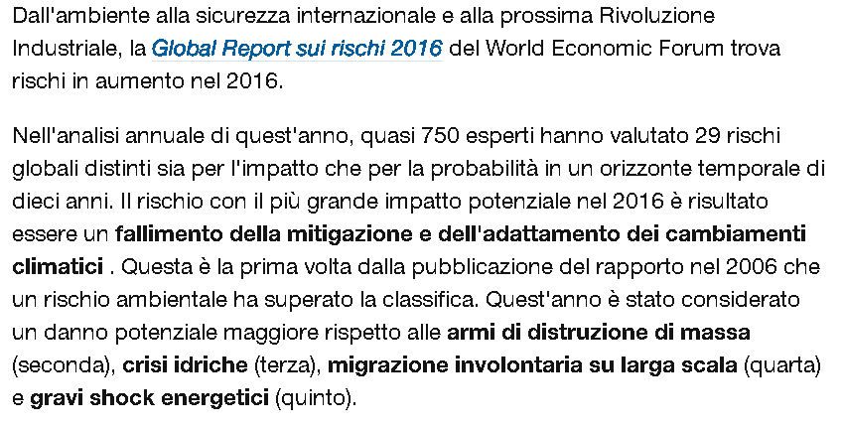
ANALISI VERIFICATA DEL PERICOLO Di RISCHIO GLOBALE AMBIENTALE PER IL PIANETA

Slide 66
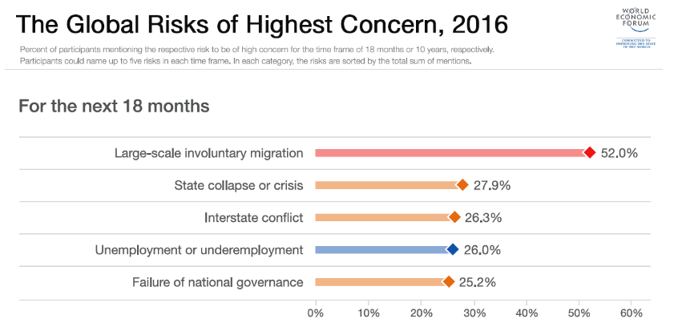

Slide 67
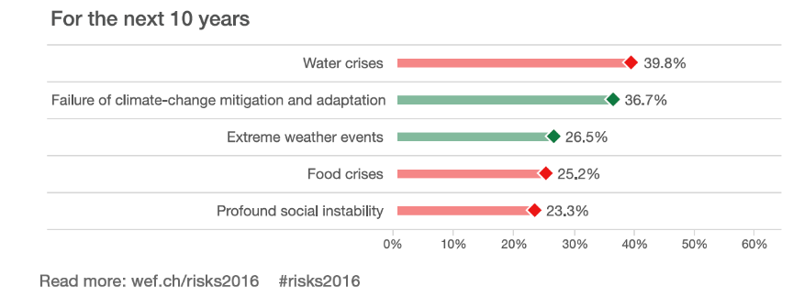

Slide 68
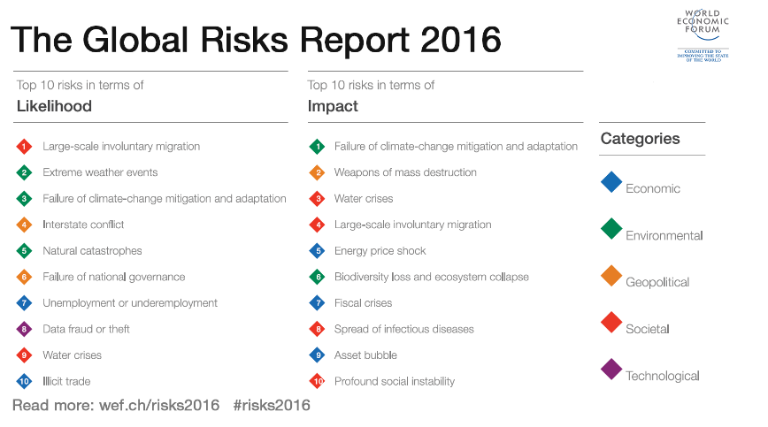
https://www.weforum.org/agenda/2016/01/what-are-the-top-global-risks-for-2016/

Slide 69
EVIDENZE SCIENTIFICHE DEL <<RISCHIO COMPORTAMENTALE DA TOSSICI>> PER LE <<GIOVANI GENERAZIONI DEL TERZO MILLENNIO>> ……
<<DA PREVENIRE EDUCAZIONALMENTE FIN DALLE SCUOLE MATERNE >> !!!

Slide 70
https://www.google.it/search?q=assesment+of+Toxic+global+risk&oq=assesment+of+Toxic+global+risk&aqs=chrome..69i57.20639j0j7&sourceid=chrome&ie=UTF-8
Risultati di ricerca
Effects of maternal exposure to polychlorobiphenyls (PCBs) on F1 ...
https://www.ncbi.nlm.nih.gov/pubmed/3146520 - Traduci questa pagina
di GC Pantaleoni - ‎1988 - ‎Citato da 117 - ‎Articoli correlati
Pantaleoni GC(1), Fanini D, Sponta AM, Palumbo G, Giorgi R, Adams PM. ... behaviors), and learning (postweaning behavior) were evaluated for PCB ip dosages of ... behavioral assessment in detecting suspected functional teratogenesis.
Hai visitato questa pagina 4 volte. Ultima visita: 01/06/17
I dati PCB dei frutti di mare sono sufficienti per valutare il rischio di salute per i gruppi di consumo di frutti di mare?
Nancy Judd ,Sandra M. O'Neill eDavid A. Kalman
Pagine 691-707 | Pubblicato online: 18 giugno 2010
Scarica la citazione
http://dx.doi.org/10.1080/713609962

Slide 71
CITAZIONI Articoli accademici per Pantaleoni PCB behavioral teratogenesis relazionato al 22 settembre 2017
Effects of maternal exposure to polychlorobiphenyls ( … - ‎Pantaleoni - Citato da 117 Behavioral effects of PCBs in mice. - ‎Fanini - Citato da 7 Teratogen update: polychlorinated biphenyls - ‎Jacobson - Citato da 48

Slide 72
Format: Abstract
Send to
Behav Pharmacol. 1990;1(6):505-510.
Behavioral effects of PCBs in mice.
Fanini D¹, Palumbo G, Giorgi R, Pantaleoni G.
Author information
Abstract
A single i.p. administration to mice of Fenclor 54 (PCB) resulted in various behavioral deficits. PCB significantly reduced locomotor activity and exploratory behavior at dosages of 150 and 300 mg/kg. Dose dependent increased latencies were also found at the same dosages in the "traction test" while in the rota rod test the dosage of 300 mg/kg of PCB only caused a significant increase in mean number of falls off the rod. Furthermore daily dietary administration of PCB (1, 10, 100 ppm) to male mice during a 21-day isolation period was inversely proportional to the amount of aggressive behavior shown, and directly proportional to the amount of non-social behavior ("indifference"). This supports former findings reporting anti-androgenic like effects of PCBs.

Slide 73
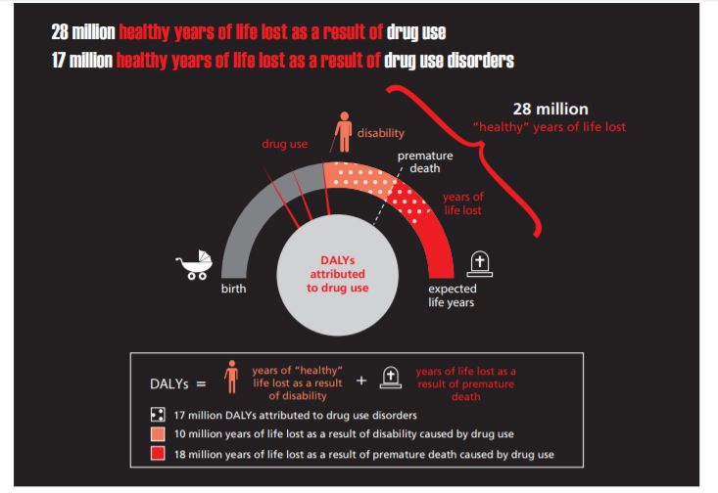
RAPPORTO DI <<CONSUMO DI DROGHE STUPEFACENTI ANNO 2017>> : CONSEGUENZA OD AGGIUNTA AL DANNO TOSSICO AMBIENTALE a causa della <<Behavioral Teratogenesis Umana incombente>> ???… URGE NECESSARIA PREVENZIONE educazionale ed alimentare e …<<CURE URGENTI >> PER I <<FUTURI GENITORI del Terzo Millennio>> ) https://www.unodc.org/wdr2017/field/Booklet_2_HEALTH.pdf
28 milioni di anni di <<VITA SANA GLOBALE DELLE POPOLAZIONI >> perduti a causa dell‘ USO DI DROGA.
17 milioni di anni di <<VITA SANA GLOBALE DELLE POPOLAZIONI>>perduti a causa di disturbi nell'uso di stupefacenti

Slide 74
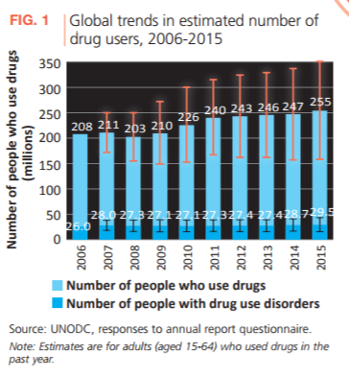

Slide 75
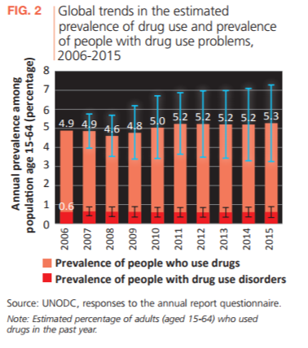

Slide 76
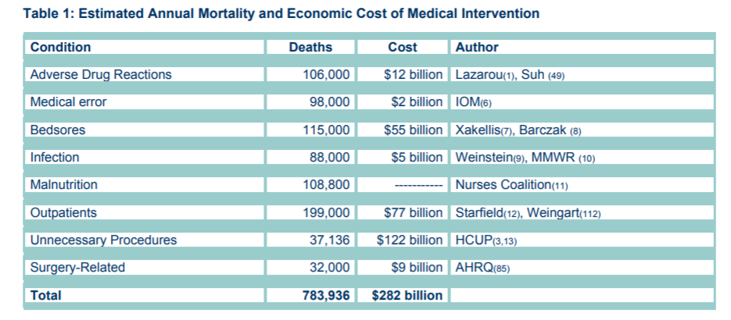
http://www.webdc.com/pdfs/deathbymedicine.pdf

Slide 77
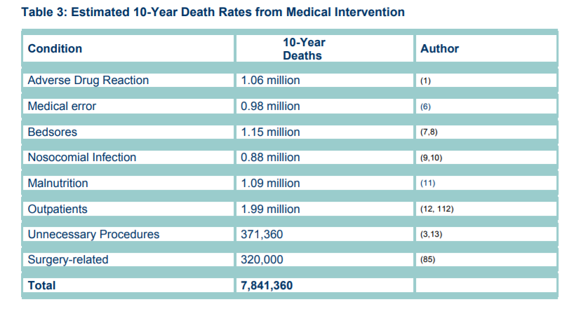

Slide 78
http://www.who.int/ceh/publications/ceh-Infographics-2017-english.pdf?ua=1

Slide 79
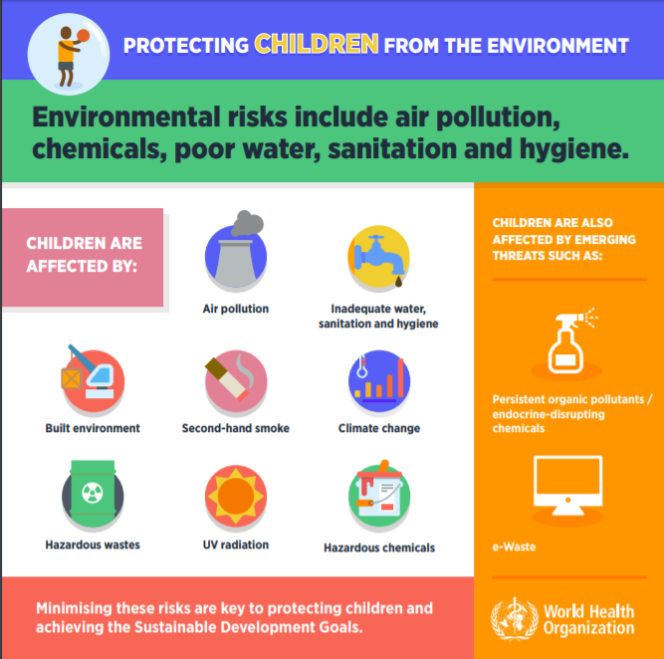

Slide 80
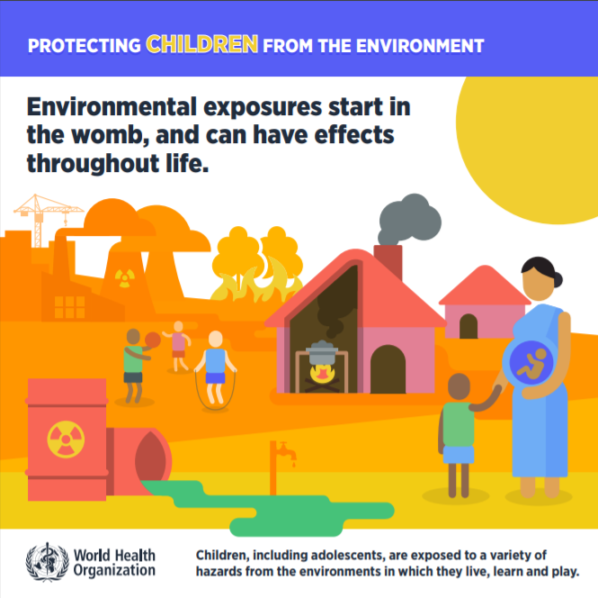

Slide 81
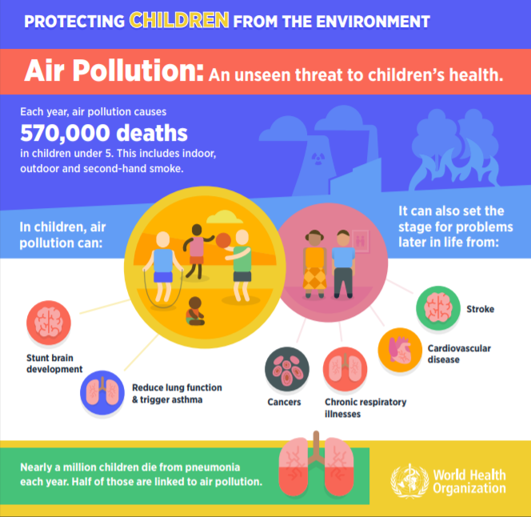

Slide 82
http://www.who.int/mediacentre/news/releases/2017/half-deaths-recorded/en/
Target 3.9:
entro il 2030, ridurre sostanzialmente il numero di morti e malattie provenienti da <<>>. sostanze chimiche pericolose e dall'inquinamento atmosferico, dell'acqua e del suolo e della contaminazione.
Nel 2012 l'inquinamento atmosferico interno ed esterno ha causato circa 6,5 ​​milioni di morti a livello mondiale, ossia l'11,6% di tutte le morti. La regione occidentale del Pacifico ha portato il maggior peso di queste morti.
L'acqua, i servizi igienici e la mancanza di igiene non responsabili sono stati responsabili di circa 871 000 decessi nel 2012. La maggior parte di queste morti erano nella regione africana e nella regione del Sud-Est asiatico.

Slide 83
CONCLUSIONI SPECIFICHE URGENTI Farmacotossicologiche
e di Interazioni anche
con Tossici ambientali assunti volontariamente
od involontariamente..:…
PER DIMINUIRE IL
<<DANNO DA INAPPROPRIATO USO DEI FARMACI>>:
LEGGE SANITARIA DI STATO URGENTE:
<<Obbligo del controllo Farmacologico Clinico
degli steady-state concentrations of drugs>>
in ogni Ospedale e Centro di Cura Italiano ed Europeo

Slide 85
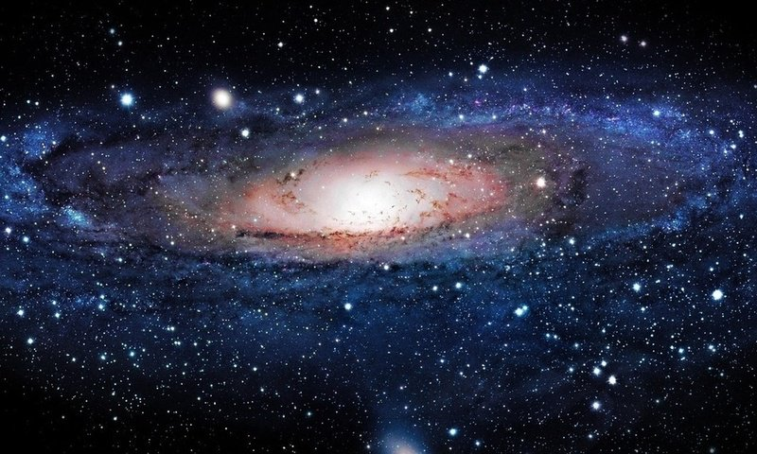
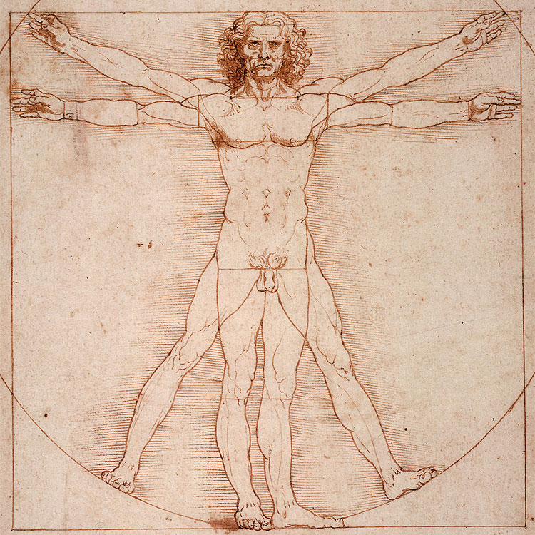
GRAZIE PER L’ATTENZIONE ….
… SIAMO A VOSTRA DISPOSIZIONE …!!!
http://www.unisrita.com/

Slide 86
OGNI ESSERE UMANO è formato da un Universo di Cellula Collaboranti e Sane ereditate filogeneticamente.
OGNI INDIVIDUO UMANO è una Cellula nata Sana e Collaborante per costituire l’UNIVERSO UMANO che prende il Nome di UMANITA’ e che per LEGGE FILOGENETICA deve conservare il Pianeta in cui vive SANO E COLLABORANTE … come vuole la sua <<Ontogenesi che riepiloga la Filogenesi>> ( G.Pantaleoni)

